Slide 1
Ziffern
Цифри [Tsifri]
1
2
3
4
5
eins
zwei
drei
vier
fünf
едно
[edno]
две
[dve]
три
[tri]
четири
[chetiri]
пет
[pet]
6
7
8
9
0
sechs
sieben
acht
neun
null
шест
[shest]
седем
[sedem]
осем
[osem]
девет
[devet]
нула
[nula]

Slide 2
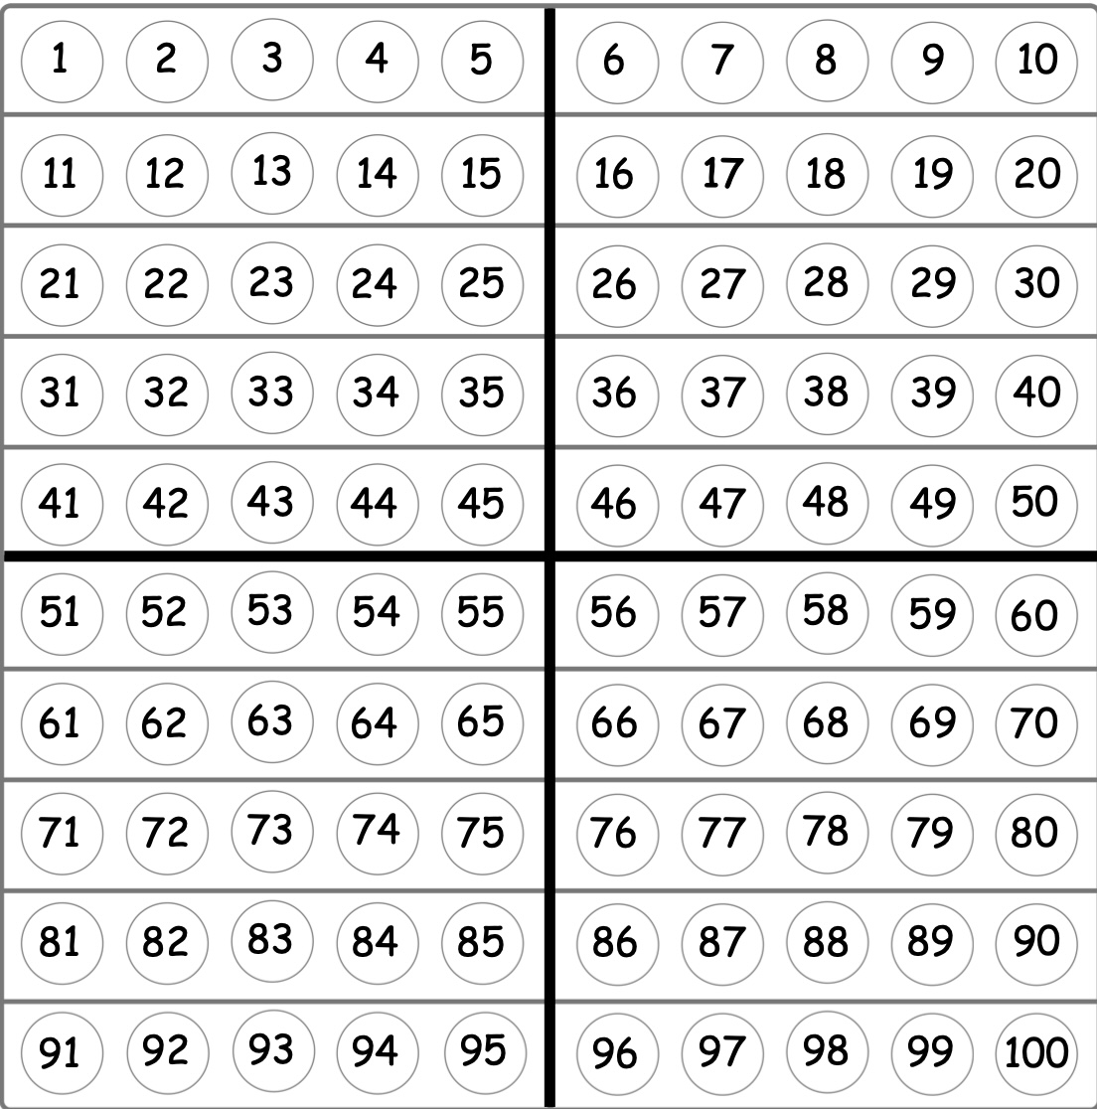
Zahlen
Числа [Chisla]
die Hundertertafel
Таблица с числата до 100
[tablitsa s chislata do 100]
Einundzwanzig
21
Fünfunddreißig
35
Двадесет и едно
[dvadeset i edno]
Тридесет и пет
[trideset i pet]

Slide 3
Zahlen
Числа [Chisla]
4
5
6
der Vorgänger
die Zahl
der Nachfolger
Предишно число
[predishno chislo]
число
[chislo]
Следващо число
[sledvashto chislo]

Slide 4
gerade/ungerade
Четно/нечетно [Chetno/nechetno]
1
2
3
4
5
6
7
8
9
10
ungerade Zahlen
gerade Zahlen
Нечетни числа
[nechetni chisla]
Четни числа
[chetni chisla]

Slide 5
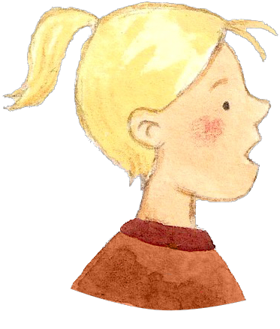
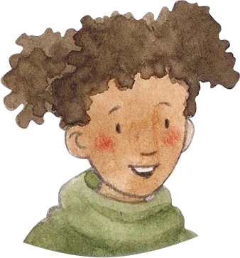
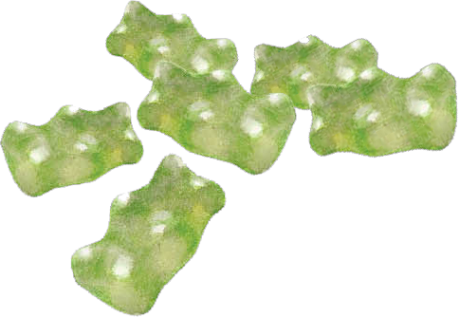
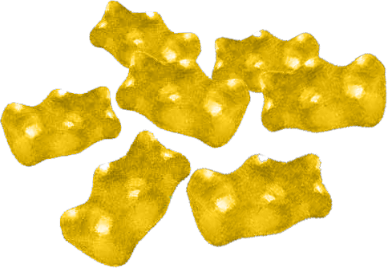
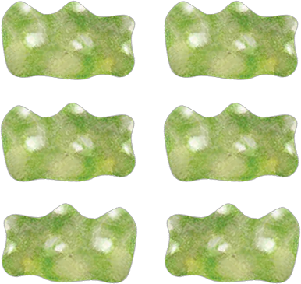
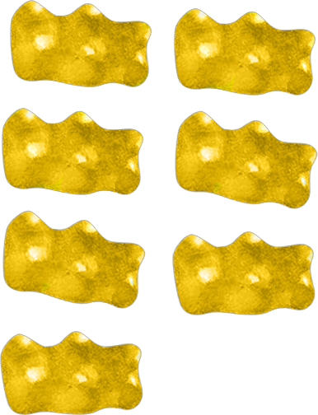
gerade/ungerade
Четно/нечетно [Chetno/nechetno]
Ich kann 6 Gummibärchen
gerecht an 2 Kinder verteilen!
6 ist eine gerade Zahl.
Ich kann 7 Gummibärchen
nicht gerecht an 2 Kinder verteilen!
7 ist eine ungerade Zahl.
Мога да разпределя 6 бонбона справедливо между 2 деца! 6 е четно число.
[Moga da razpredelya 6 bonbona spravedlivo mezhdu 2 detsa! 6 e chetno chislo.]
Не мога да разпределя 7 бонбона справедливо между 2 деца. 7 е нечетно число.
[Ne moga da razpredlya 7 bonbona spravedlivo mezhdu 2 detsa. 7 e nechetno chislo.]

Slide 6
Zahlen vergleichen
Сравняване на числа [Sravnyavane na chisla]
3 < 5
3 ist kleiner als 5
4 = 4
4 ist gleich 4
5 > 2
5 ist größer als 2
3<5
3 e по-малко от 5
[3 e po malko ot 5]
4=4
4 е равно на 4
[4 e ravno na 4]
5>2
5 е по-голямо от 2
[5 e po golyamo ot 2]

Slide 7
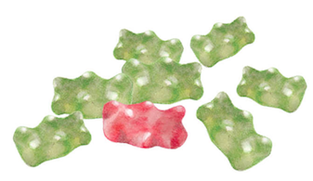
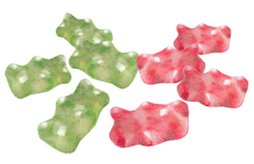
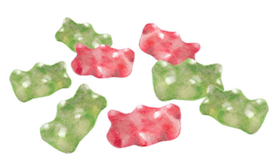
Zahlen vergleichen
Сравняване на числа [Sravnyavane na chisla]
Es sind mehr grüne Gummibärchen als rote.
Es sind gleich viele rote Gummibärchen wie grüne.
Es sind weniger rote Gummibärchen als grüne.
Има повече зелени бонбони отколкото червени.
[Ima poveche zeleni bonboni otkolkoto cherveni.]
Има точно толкова червени бонбони, колкото и зелени.
[Ima tochno tolkova cherveni bonboni, koilkoto i zeleni.]
Има по-малко червени бонбони отколкото зелени.
[Ima po-malko cherveni bonboni otkolkoto zeleni.]

Slide 8
Zählen
Броене [broene]
vorwärts zählen
Броене напред
[broene napred]
1
2
3
4
5
rückwärts zählen
броене назад [broene nazad]
1
2
3
4
5
Zahlen überspringen
Прескачане на числа
[preskachane na chisla]
1
2
3
4
5

Slide 9
Ordnungszahlen
Числителни редни имена [chislitelni redni imena]
das erste Kind
das zweite Kind
das dritte Kind
das vierte Kind
das fünfte Kind
Първото дете
[purvoto dete]
Второто дете
[vtoroto dete]
Третото дете
[tretoto dete]
Четвъртото дете
[chetvurtoto dete]
Петото дете
[petoto dete]
das sechste Kind
das siebte Kind
das achte Kind
das neunte Kind
das zehnte Kind
Шестото дете
[shestoto dete]
Седмото дете
[sedmoto dete]
Осмото дете
[osmoto dete]
Деветото дете
[devetoto dete]
Десетото дете
[desetoto dete]

Slide 10
1
eins
едно
[edno]

Slide 11
2
zwei
две
[dve]

Slide 12
3
drei
три
[tri]

Slide 13
4
vier
Четири
[chetiri]

Slide 14
5
fünf
пет
[pet]

Slide 15
6
sechs
шест
[shest]

Slide 16
7
sieben
седем
[sedem]

Slide 17
8
acht
осем
[osem]

Slide 18
9
neun
девет
[devet]

Slide 19
0
null
нула
[nula]

Slide 20
Tipp
Съвет [Suvet]
So spreche und schreibe ich Zahlen.
Така произнасям и пиша числа [Taka proiznasyam i pisha chisla]
34
vierunddreißig
Z | E
3 | 4
Тридесет и четири
[trideset i chetiri]
Die Einer zuerst sprechen.
Die Zehner zuerst schreiben.
vierunddreißig
Произнасям първо единиците.
Записвам първо десетиците.
[Proiznasyam purvo edinitsite.
Zapisvam purvo desetitsite.]
Тридесет и четири
[trideset i chetiri]

